Slide 1
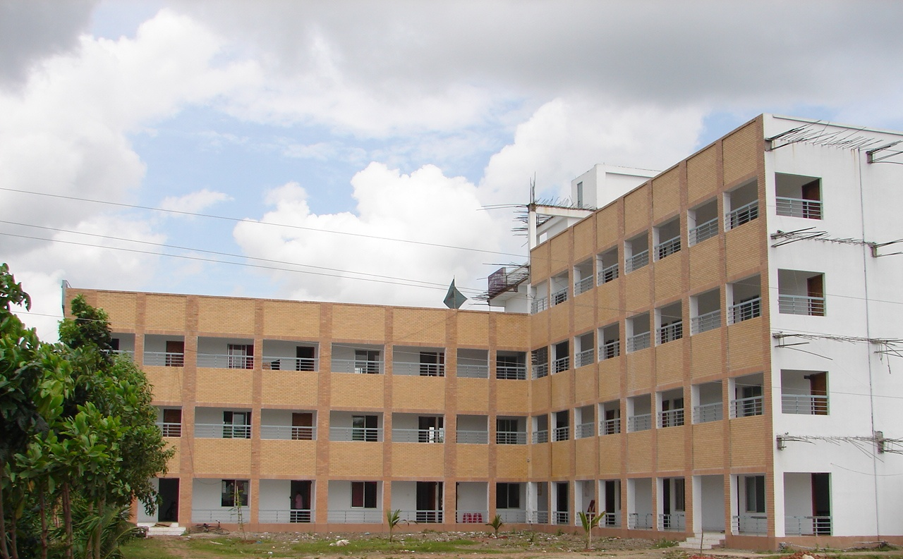
আজকের ক্লাসে তোমাদের স্বাগত

Slide 2
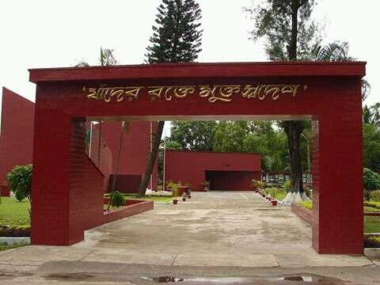

Slide 3
আব্দুল মান্নান
প্রভাষক—ইসলামের ইতিহাস ও সংস্কৃতি
মেহনাজ হোসেন মীম আদর্শ সরকারি কলেজ
মোবাইল-০১৭২২৮৮৭৭৫১
a.mannan12818@gmail.com

Slide 4
বিষয় পরিচিতি
ইসলামের ইতিহাসও সংস্কৃতি ২য় পত্র
একাদশ-দ্বাদশ শ্রেণি
অধ্যায়-চতুর্থ
বাংলায় কোম্পানি ও ঔপনবেশিক শাসন
সময়ঃ ৬০মিনিট
AMS

Slide 5
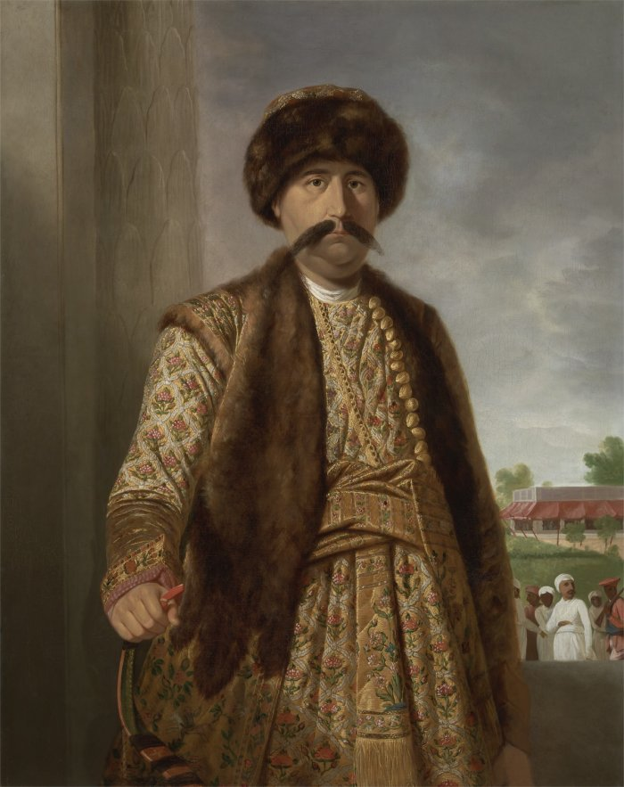
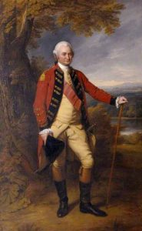
বাংলায় কোম্পানি ও ঔপনিবেশিক শাসন
AMS
পূর্বজ্ঞান যাচাই
ইস্ট ইন্ডিয়া কোম্পানির দ্বৈত শাসন
পরিচয় দাও
কে
AMS

Slide 6
বাংলায় কোম্পানি ও ঔপনিবেশিক শাসন
AMS
ইস্ট ইন্ডিয়া কোম্পানির দ্বৈত শাসন
পাঠ পরিচিতি
ইস্ট ইন্ডিয়া কোম্পানির দ্বৈত শাসন
AMS

Slide 7
শিখন ফল
ইস্ট ইন্ডিয়া কোম্পানির দ্বৈত শাসন
ক। দ্বৈত শাসন বলতে কি বুঝায় তা বর্ণনা করতে পারবে।
খ। দ্বৈত শাসনের ফলাফল বা প্রভাব সম্পর্কে বিবরণ দিতে পারবে।
গ। ছিয়াত্তরের মন্বন্তর কি তা বর্ণনা করতে পারবে।
AMS

Slide 8
1নং শিখন ফল
ক। দ্বৈত শাসন বলতে কি বুঝায় তা বর্ণনা করতে পারবে।
বাংলার নবাব+ কোম্পানি= দ্বৈত শাসন
দ্বৈতশাসনের অর্থ হলো দু’জানের শাসন।
বাংলার আইন-শৃঙ্খলা রক্ষা, ফৌজদারি, বিচার, শান্তিরক্ষা, দৈনন্দিন প্রশাসন পরিচালনার দায়িত্ব ছিল বাংলার নবাবের হাতে।
কারণ কোম্পানি দিউয়ানি পেলেও নিজ হাতে রাজস্ব আদায়ের দায়িত্ব না রেখে নায়েবে নাযিম রেজা খানের হাতে দেয়।
দ্বৈত শাসনব্যবস্থা ছিল একটি ‘সাংবিধানিক মুখোশ’

Slide 9
1নং শিখন ফল
ক। দ্বৈত শাসন বলতে কি বুঝায় তা বর্ণনা করতে পারবে।
১৭৬৫ খ্রিষ্টাব্দে লর্ড ক্লাইভ বাংলার দিউয়ানি লাভ করেন এবং বাংলার নবাবকে বৃত্তিভোগীতে পরিণত করে এক অদ্ভুত শাসনব্যবস্থা প্রবর্তন করেন। ইতিহাসে লর্ড ক্লাইভের এ শাসনকেই দ্বৈতশাসন নামে অভিহিত করা হয়। দ্বৈতশাসনের অর্থ হলো দু’জনের শাসন। এ ব্যবস্থায় নিজামতি বা বাংলার আইন-শৃঙ্খলা রক্ষা, ফৌজদারি, বিচার, শান্তিরক্ষা, দৈনন্দিন প্রশাসন পরিচালনার দায়িত্ব ছিল বাংলার নবাবের হাতে।

Slide 10
বাংলার নবাব
+
কোম্পানি
= দ্বৈত শাসন
দ্বৈতশাসনের অর্থ হলো দু’জনের শাসন। এ ব্যবস্থায় নিজামতি বা বাংলার আইন-শৃঙ্খলা রক্ষা, ফৌজদারি, বিচার, শান্তিরক্ষা, দৈনন্দিন প্রশাসন পরিচালনার দায়িত্ব ছিল বাংলার নবাবের হাতে।
অন্যদিকে বাংলার রাজস্ব আদায়, দিউয়ানি সংক্রান্ত বিচার, জমি জায়গার বিবাদ সম্পর্কিত কোম্পানির ওপর ন্যস্ত হয়। অর্থাৎ বাংলা শাসনের দায়িত্ব দুটি পৃথক সংস্থার হাতে চলে যাওয়াই হচ্ছে দ্বৈতশাসন।

Slide 11
ক। দ্বৈত শাসন বলতে কি বুঝায় তা বর্ণনা করতে পারবে।
তবে একটু গভীরভাবে পর্যবেক্ষণ করলে দেখা যায় যে, দ্বৈত শাসনব্যবস্থা ছিল একটি ‘সাংবিধানিক মুখোশ’ প্রকৃতপক্ষে পূর্ণ ক্ষমতাই চলে যায় ব্রিটিশ ইস্ট ইন্ডিয়া কোম্পানির হাতে। কারণ কোম্পানি দিউয়ানি পেলেও নিজ হাতে রাজস্ব আদায়ের দায়িত্ব না রেখে নায়েবে নাযিম রেখা খানের হাতে দেয়। অন্যদিকে নবাবের কাগজে নিজামতি দায়িত্ব থাকলেও হাতেকলমে তা নায়েবে নাযিম রেজা খানের হাতে চলে যায়। এই রেজা খান ছিলেন কোম্পানির অনুগত কর্মকর্তা বা সেবাদাস। কাজেই মূল ক্ষমতা ছিল কোম্পানির হাতেই।

Slide 12
দ্বৈতশাসন প্রবর্তনের প্রেক্ষাপট
১৭৬৫ খ্রিষ্টাব্দে ইস্ট ইন্ডিয়া কোম্পানির ডিরেক্টরেস্ কাউন্সিল দ্বিতীয়বার বাংলার গভর্নর নিযুক্ত করে রবার্ট ক্লাইভকে এদেশে পাঠায়। এবার কোম্পানি যাতে তার মৌলিক বাণিজ্যিক সাম্রাজ্যবাদ (Commercial Imperialism) চরিত্র না হারায় সেদিকে তিনি দৃষ্টি দেন। তিনি বুঝতে পারেন যে, যদি কোম্পানি সরাসরি অযোধ্যা ও দিল্লির ওপর আধিপত্য স্থাপন করে তাহলে কোম্পানিকে ভৌগোলিক সাম্রাজ্যবাদের (Territorial Imperialism) পথে বা পাড়াতে হবে।

Slide 13
দ্বৈতশাসন প্রবর্তনের প্রেক্ষাপট
কিন্তু কোম্পানির তৎকালীন পরিস্থিতিতে ক্লাইভ ভৌগোলিক সাম্র্রাজ্যবাদের পক্ষপাতী ছিলেন না। তাই তিনি আপাতত শুধু বাংলা, বিহার ও উড়িষ্যায় কোম্পানির আধিপত্যকে সুপ্রষ্ঠিত করার লক্ষ্যে নবাব সুজাউদ্দৌলাহর সাথে সন্ধি স্বাক্ষর করেন এবং সন্ধির শর্তানুযায়ী নবাব সুজাউদ্দৌলাহকে তাঁর রাজ্য ফিরিয়ে দেওয়া হয়। বিনিময়ে নবাব কোম্পানিকে ৫০ লক্ষ টাকা যুদ্ধের ক্ষতিপূরণ এবং কারা ও এলাহাবাদ জেলা দুটি কোম্পানিকে ছেড়ে দেন। এ চুক্তির শর্তানুসারে কোম্পানি এখন থেকে রাজস্ব আদায় করবে এবং বাংলার নাবালক নবাব নাজিম-উদ-দৌলাকে শাসনকার্য চালানোর জন্য বার্র্ষিক ৫৩ লক্ষ টাকা প্রদান করবে। এছাড়া ১৭৬৫ খ্রিষ্টাব্দে এলাহাবাদ চুক্তির মাধ্যমে মুঘল সম্র্রাট দ্বিতীয় শাহ আলমকে বার্ষিক ২৬ লক্ষ টাকা প্রদান সম্মত হয়ে কোম্পানি বাংলার দিউয়ানি লাভ করে.।

Slide 14
২নং শিখন ফল
খ। দ্বৈত শাসনের ফলাফল বা প্রভাব সম্পর্কে বিবরণ দিতে পারবে।
রাজনৈতিক প্রভাব: দ্বৈত শাসন ছিল বাস্তবতাবিবর্জিত ও অভিনব শাসনব্যবস্থা। এ শাসনব্যবস্থা তৎকালীন বাংলার মানুষের রাজনৈতিক ও অর্থনৈতিক জীবনকে বিপর্যস্ত করে তুলেছিল। যার ফলে বাংলা তথা ভারতবর্ষের জনজীবনে নানা প্রভাব পড়েছিল-

Slide 15
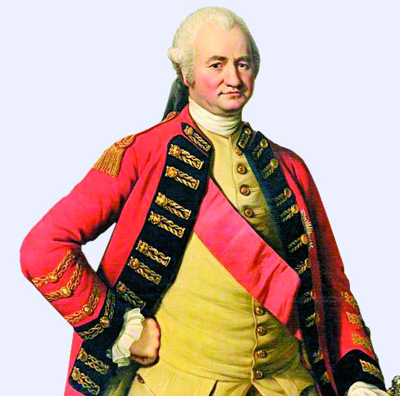
প্রথমত : ক্লাইভের দ্বৈতশাসনে নবাবের হাতে কোনো ক্ষমতা ছিল না। অর্থের জন্য নবাবকে কোম্পানির দিকে তাকিয়ে থাকতে হতো। অন্যদিকে কোম্পানির হাতে প্রচুর টাকা ছিল না কিন্তু কোম্পানির স্বার্থপর কর্মচারীরা প্রয়োজনীয় দায়িত্ব পালন থেকে যথারীতি বিরত থাকার সাধারন মানুষ তাদের অধিকার থেকে বঞ্চিত হতো।

Slide 16
২নং শিখন ফল
দ্বিতীয়ত: দ্বৈত শাসনব্যবস্থা অনুযায়ী কোম্পানির কোনো দায়িত্ব ছিল না। কোম্পানির দুর্নীতিপরায়ণ কর্মচারীদের দায়িত্বহীনতার কারণে প্রশাসন সম্পূর্ণভাবে মুখ থুবড়ে পড়েছিল।

Slide 17
২নং শিখন ফল
তৃতীয়ত : দ্বৈত শাসন অনুসারে বাংলা, বিহার ও উড়িষ্যার অর্থনৈতিক দায়-দায়িত্ব হাতে ন্যস্ত হওয়ায় কোম্পানির কর্মচারী ও বণিকেরা রাতারাতি প্রশাসক হিসেবে আবির্ভূত হয়। এসব তথাকথিত প্রশাসকদের ভারতীয় রাজস্ব রীতিনীতি সম্পর্কে কোনো ধারণা না থাকায় ইংল্যান্ডের রীতিনীতি ভারতে প্রয়োগ করতে থাকেন। এতে প্রশাসনিক জটিলতা মারাত্মক আকার ধারণ করে। এর ফলে কোম্পানির সাথে নবাবের দূরত্ব বেড়ে যায়। পিই রবার্টস বলেন, “বাংলার নবাব এবং ইস্ট ইন্ডিয়া কোম্পানির মধ্যকার প্রাতিষ্ঠানিক সম্পর্ক ছিল খুবই জটিল এবং দুর্বোধ্য”।

Slide 18
২নং শিখন ফল
চতুর্থত : দ্বৈতশাসনের ফলে রাজনৈতিক ও পরোক্ষভাবে প্রশাসনিক ক্ষমতা লাভের সাথে সাথে কোম্পানির কর্মচারীদের অবৈধ ব্যবসায়-বাণিজ্য ব্যপকভাবে প্রসার লাভ করে একই সাথে দুর্নীতি বৃদ্ধি পায়।
পঞ্চমত : দ্বৈতশাসন বাংলায় কোম্পানির চরম কর্তৃত্ব প্রতিষ্ঠা করে। বৈদেশিক নিরাপত্তা ও অভ্যান্তরীণ শান্তি-শৃঙ্খলার জন্য নবাবকে কোম্পানির সাহায্যের ওপর নির্ভরশীল করে রাখা হয়। দিওয়ানি লাভের পর কোম্পানি বাংলা, বিহার ও উড়িষ্যার রাজস্ব সরাসরি আদায় করার ক্ষমতা অর্জন করে। তাছড়া নায়েব, সুবাদার নিয়োগ করার ক্ষমতা কোম্পানির হাতে থাকায় নিযামতের সাধারণ প্রশাসনের ওপর কোম্পানির চরম কর্তৃত্ব প্রতিষ্ঠিত হয়।

Slide 19
২নং শিখন ফল
ষষ্ঠত : দ্বৈতশাসনে নবাবের পক্ষে রেখা খান নিজামতের দায়িত্ব লাভ করলেও কোম্পানির নির্দেশ ছাড়া তিনি কোনো কাজ করতে না। তাছাড়া রেজা খান রাজস্ব আদায়ের ব্যাপারে তৎপরতা দেখালেও আইন-শৃঙ্খলা রক্ষায় চরম অবহেলা প্রদর্শন করেন। দেশে চুরি, ডাকাতি, ছিনতাই বৃদ্ধি পেয়ে জনজীবনে চরম অরাজকতা ও নিরাপত্তাহীনতা নেমে আসে।

Slide 20
অর্থনৈতিক প্রভাব:
২নং শিখন ফল
প্রথমত: দেশের সম্পদ কমতে থাকেঃ ইস্ট ইন্ডিয়া কোম্পানির দিউয়ানি লাভ ও দ্বৈতশাসনের নির্মম বলি হয় এদেশের অর্থনৈতিক জীবন। রাজস্ব আদায়ের ব্যাপারে নায়েব-সুবাদারদের উৎপীড়ন ও অত্যাচার এক ভয়াবহ পরিস্থিতির সৃষ্টি করে। পলাশির যুদ্ধের পর থেকে দেশের সম্পদ কমতে থাকে। এদেশের সম্পদ বিদেশে পাচার হতে থাকে।

Slide 21
২নং শিখন ফল
দ্বিতীয়ত: অর্থনৈতিক বিপর্যয় সৃষ্টিঃ রাজস্বের হার প্রতি বছর বৃদ্ধি পেতে থাকে। আলীবর্দী খানের আমলে পূর্ণিমা জেলার বাৎসরিক রাজস্ব সেখানে চার লক্ষ টাকা ছিল সেখানে ১৭৬৯ খ্রিষ্টাব্দে তা বৃদ্ধি পেয়ে ২৫ লক্ষ টাকায় উন্নীত হয়। দিনাজপুর জেলার রাজস্ব ১২ লক্ষ টাকা হতে বৃদ্ধি পেয়ে ১৭ লক্ষ টাকার উন্নীত হয়। এভাবে জোর-জবরদস্তি রাজস্ব আদায় এবং অত্যাচার-উৎপীড়ন বাংলার মানুষের জীবনে চরম অর্থনৈতিক বিপর্যয় সৃষ্টি করে।

Slide 22
২নং শিখন ফল
দ্বিতীয়ত: দ্বৈত শাসনব্যবস্থার ফলে ব্যবসায়-বাণিজ্যের ক্ষেত্রে বণিকদের একচেটিয়া প্রভাব প্রতিষ্ঠিত হয়। ইংরেজ বণিকরা দস্তকের ব্যাপক অপব্যবহার করলে প্রতিযোগিতায় দেশীয় বণিকরা পরাজিত হতে বাধা হয়। ফলে তারা আস্তে আস্তে ব্যবসা গুটিয়ে নিতে থাকে।

Slide 23
২নং শিখন ফল
তৃতীয়ত: দ্বৈত শাসনব্যবস্থা প্রবর্তনের ফলে বাংলার ঐতিহ্যবাহী রেশমশিল্প মারাত্নকভাবে ক্ষতিগ্রস্ত হয়। ইংল্যান্ডের বেশি দামের রেশম বস্ত্রশিল্পকে বাংলার প্রতিযোগিতা থেকে রক্ষা করার জন্য ব্রিটিশ সরকার বাংলা থেকে কেনা সস্তা দামের মুর্শিদাবাদী রেশমের কাপড় ইংল্যান্ডে আমদানি নিষিদ্ধি করেন। এভাবে রেশম শিল্পকে পরিকল্পিতভাবে ধ্বংস করা হয়।

Slide 24
২নং শিখন ফল
চতুর্থত: ক্লাইভ প্রবর্তিত দ্বৈত শাসনব্যস্থার ফলে বাংলায় কুখ্যাত আমিলদারি প্রথার উদ্ভব ঘটে। কোম্পানি নায়েবে নাযিম অথবা আলিমদের মাধ্যমে রাজস্ব আদায় করত। আলিমরা আবার জেলার যে জমিদার সর্বাধিক রাজস্ব দিতেরাজি হতো তাকে দায়িত্ব দিত। আমিলরা খাতে বাড়তি কর আদায় করত। এতে মানুষের অর্থনৈতিক জীবন চরমভাবে বিপর্যস্ত হয়।

Slide 25
২নং শিখন ফল
পঞ্চমত: দ্বৈত শাসনব্যবস্থার নেতিবাচক প্রভাব বাংলার তাঁতশিল্পের ওপরও পড়ে। কোম্পানির কর্মচারীদের গোমস্তা ও পেয়াদারের নির্যাতনের ফলে বাংলার তাঁতিরা কোম্পানির কর্মচারীদের কাছে কত মূল্যে কাপড় বিক্রি করতে বাধ্য হয়। অত্যাচার ও নির্যাতনের কারণে ক্রমান্বয়ে তাঁতশিল্পও ধ্বংসপ্রাপ্ত হয়।

Slide 26
৩নং শিখন ফল
গ। ছিয়াত্তরের মন্বন্তর কি তা বর্ণনা করতে পারবে।
ছিয়াত্তরের মন্বন্তরঃ ক্লাইভ প্রবর্তিত দ্বৈতশাসনের ফলে এবং প্রাকৃতিক কারণে বাংলার মহাদুর্ভিক্ষ বা ছিয়াত্তরের মন্বন্তর সৃষ্টি হয়েছিল। এতে মারাত্নক মানবিক বিপর্যয় সৃষ্টি হয়েছিল, লক্ষ লক্ষ লোক দুর্ভিক্ষ ও মহামারিতে মৃত্যুবণর করেছিল।

Slide 27
ঐতিহাসিক আর সি মজুমদারের মতে, দেশ যখন নানা অত্যাচার, উৎপীড়ন, দুর্নীতি ও হতাশায় জর্জরিত তখন ১৭৭০ খ্রিষ্টাব্দে (১১৭৬ বাংলা সনে) বাংলায় এর মারাত্নক দুর্ভিক্ষ ঘটেছিল বলে একে ছিয়াত্তরের মন্বন্তর নামে ইতিহাসে আখ্যায়িত করা হয়েছে। ডব্লিউ উব্লিউ হান্টারের মতে, “ইস্ট ইন্ডিয়া কোম্পানির কর্মচারীদের দুর্নীতির কারণে দুর্ভিক্ষের প্রকোপ বৃদ্ধিপ্রাপ্ত হয়েছিল।” মোটকথা ক্লাইভের দ্বৈতশাসন ইংরেজ স্বার্থের অনুকূলে হলেও ভারতবর্ষের মানুষের দুঃখ-দুর্দশা বহুগুণে বাড়িয়ে দিয়েছিল।
শিখন ফল

Slide 28
একক কাজ
দ্বৈত শাসন বলতে কি বোঝায়?
১৭৬৫ খ্রিষ্টাব্দে লর্ড ক্লাইভ বাংলার দিউয়ানি লাভ করেন এবং বাংলার নবাবকে বৃত্তিভোগীতে পরিণত করে এক অদ্ভুত শাসনব্যবস্থা প্রবর্তন করেন। ইতিহাসে লর্ড ক্লাইভের এ শাসনকেই দ্বৈতশাসন নামে অভিহিত করা হয়।
AMS

Slide 29
সার সংক্ষেপ
পলাশীর যুদ্ধে বিজয়ের পর ইংরেজ বেনিয়ারা এদেশে আধিপত্য বিস্তারের যে প্রয়াস শুরু করেছিল, তাদের দিউয়ানী ও দ্বৈত-শাসন লাভের মধ্য দিয়ে তা পূর্ণতা লাভ করে। লর্ড ক্লাইভ এদেশে এক অভিনব শাসন ব্যবস্থা চালু করেন যার মূল উদ্দেশ্যই ছিল কোম্পানিকে শক্তিশালী করে সম্রাট ও নবাব কে ক্ষমতাহীন করে তোলা। এতে দিউয়ানী ও দেশরক্ষার ব্যবস্থা থাকে কোম্পানির হাতে এবং বিচার ও শাসনভার থাকে নবাবের হাতে। এরই নাম দ্বৈত শাসন ব্যবস্থা। এ ব্যবস্থায় কোম্পানি পেলো দায়িত্বহীন ক্ষমতা আর নবাব পেলো ক্ষমতাহীন দায়িত্ব। দ্বৈত শাসন ব্যবস্থা এদেশের জন্য কল্যাণের চেয়ে অকল্যাণই বয়ে এনেছে বেশি। ক্ষমতা পেয়েই কোম্পানির কর্মচারীরা দেশের মানুষের উপর রাজস্বের জন্য নানাভাবে অত্যাচার ও উৎপীড়ন করতে থাকে। কিন্তু নবাবের হাতে কোন ক্ষমতা না থাকায় এর বিচার সম্ভব হয়নি। ফলে দেশের ব্যবসা, বাণিজ্য, কৃষি ও শিল্পের দারুন ক্ষতি হয়। সামগ্রীকভাবে কৃষির অবনতি, উপরন্তু, অনাবৃষ্টির ফলে ১৭৭০ খ্রিস্টাব্দে (বাংলা ১১৭৬ সনে) দেশে এক ভয়াবহ দুর্ভিক্ষ দেখা দেয় যা ইতিহাসে ছিয়াত্তরের মন্বন্তর নামে পরিচিত। অবশেষে এর কুফলের প্রেক্ষিতে ১৭৭২খ্রিস্টাব্দে দ্বৈত শাসন ব্যবস্থা বিলুপ্ত হয়।

Slide 30
পরিচয়
দাও
মূল্যায়ন

Slide 31
বাড়ীর কাজ
ইতিহাসে ছিয়াত্তরের মন্বন্তর কেন হয়েছিল?
AMS

